Slide 1
Algunas corrientes artísticas (finales de siglo XIX y principios/mediados del XX)
Por: Dora Marina Sánchez Segovia
Licda. en Arte por la UPNFM

Slide 2
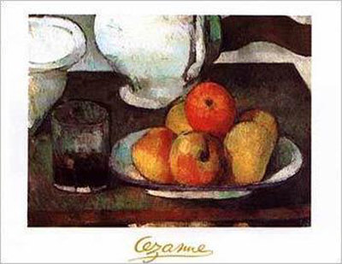
Post-impresionismo
Hacia la mitad de la década de los ochenta del siglo XIX, el impresionismo cedió paso en Francia a una serie de innovaciones radicales y personales dentro del terreno del arte. Los artistas que protagonizaron estos cambios fueron sin duda Seurat, Van Gogh, Gauguin, Toulouse-Lautrec y Cezanne. La importancia del impresionismo en estos artistas no debe minimizarse puesto que su influencia formativa en ellos fue notable.

Slide 3
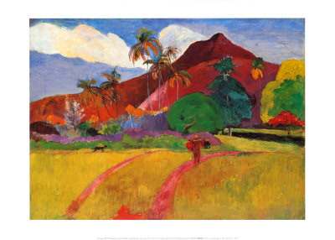
Paul Gauguin (1848-1903)
Eugène Henri Paul Gauguin tuvo siempre una mirada diferente respecto de los impresionistas parisinos. prefería la sencillez y los colores vivos.
Conoció brevemente y entabló una relación laboral con el pintor Vincent van Gogh que termino trágicamente en 1888.
Entre otros viajes, también se dirigió a la polinesia (Tahití) en busca de lo primitivo.
Recluido en las islas Marquesas muere, probablemente de sífilis y lepra, acompañado por un brujo y un misionero en 1903.

Slide 4
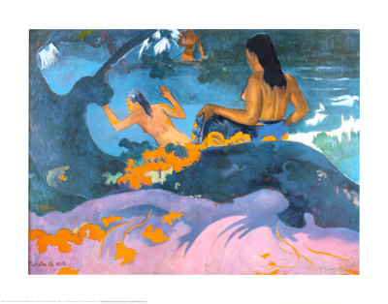
Dos mujeres
Fatata te miti (cerca del mar)

Slide 5
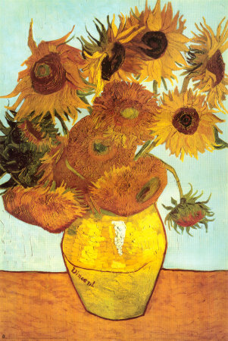
Vincent van Gogh (1853-1890)
Vincent Willem van Gogh fue un pintor neerlandés, en el seno de una familia con talentos artísticos.
Después de estudiar teología fue nombrado pastor en una región minera de Bélgica.
Durante ese período de su vida, se dedicó a dibujar y pintar con gran intensidad.
Su vida estuvo llena de sufrimientos y dificultades debido en gran parte a sus creencias idealistas que lo inseparaban de sus ideas estéticas, sociales, filosóficas y su conducta cotidiana.

Slide 6
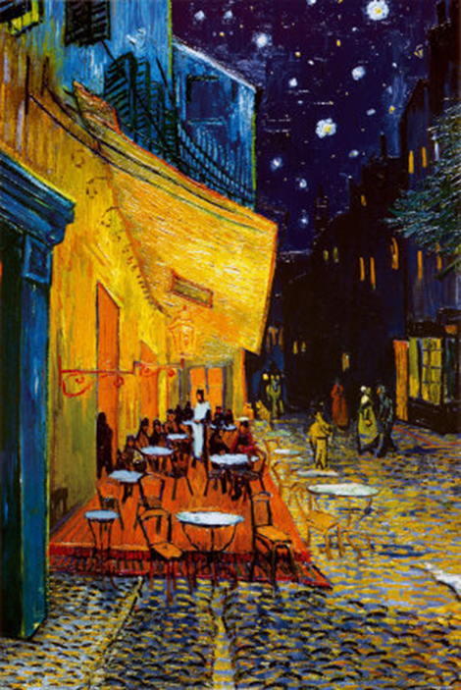
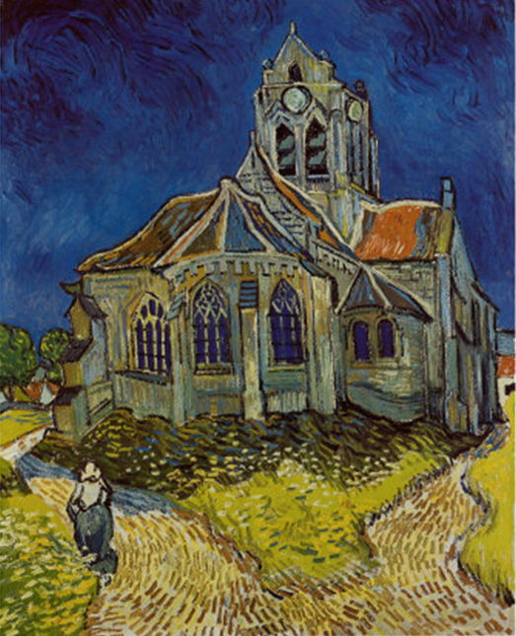

Slide 7
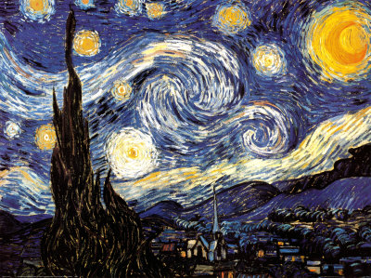
Vincent van Gogh víctima de su salud mental (posiblemente causada por la sífilis), se suicidó en julio 29 de 1890. Aunque existe una teoría que postula que murió de un disparo efectuado accidentalmente por unos muchachos conocidos de él.
Es posible que su muerte fuera la consecuencia de la negativa de aceptar las limitaciones y los defectos del mundo que lo rodeaba.

Slide 8
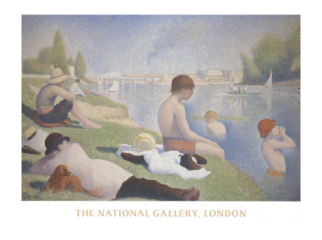
Georges Seurat (1859-1901)
La obra de Seurat puede considerarse como una prolongación sistemática de la preocupación impresionista por la luz y el color. Es por esa razón que sus ideas recibieron el nombre de neoimpresionismo. Seurat comenzó sus estudios de arte en París a los 15 años y después de terminar el servicio militar regresó a la capital francesa en 1880, época en la que su pintura recibió la influencia de Millet y Corot.
Hacia 1883, su obra muestra claramente el impacto del impresionismo y a partir de ese momento se concentró en escenas de la ciudad y sus alrededores.

Slide 9
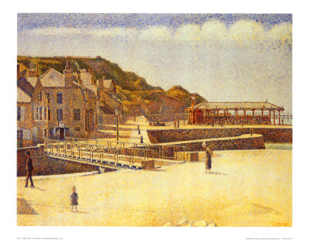
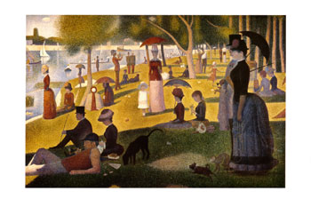

Slide 10
Aplicación del color en Seurat
La aplicación del color que hacía Seurat era meticulosa, lenta y basada en un cuidadoso estudio de la visión. Se inspiraba en el proceso fisicoquímico mediante el cual la luz excita la emulsión de plata en la placa fotográfica.
El propio Seurat fue uno de los pioneros de la fotografía que entendía como obra de arte.
La reproducción del agua en Seurat
En la reproducción del agua, el artista se apartó claramente de los impresionismo. Mientras que Monet, Sisley y Renoir trabajaron en diversas ocasiones ríos, mares y estanques captando especialmente el fluir del agua, Seurat sólo se limitó a una extensión casi inmóvil caracterizada por los reflejos de las embarcaciones anticipando de este modo el arte abstracto.
La profundidad en Seurat
Se obtiene a través de una sucesión regular de sombras profundas y clarísimas luces. Hacia al fondo, el efecto adopta la regularidad de un tablero de ajedrez en el que las figuras se disponen como las piezas de un juego.

Slide 11
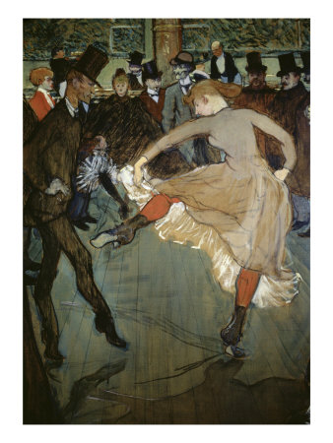
Henri de Toulouse-Lautrec (1864-1901)
El Conde de Toulouse-Lautrec había sufrido una serie de enfermedades en la infancia que le otorgaron alguna desventaja física que acabó condicionando su destino. Cuando abandonó su provincia, se trasladó a París en donde estudio pintura y se interesó por los trabajos de los impresionistas. Así fue como se identificó con el retratar de la realidad y la referencia estética de las estampas orientales.
Su obra fue próxima a la de Degás, centrada en bailarinas y lavanderas, con pequeñas distorsiones caricaturescas.

Slide 12
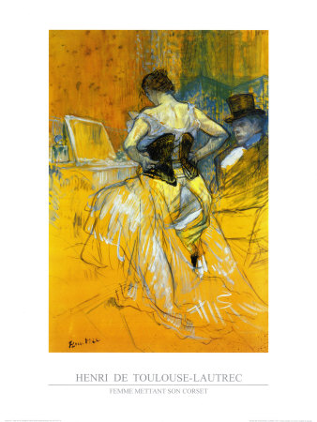
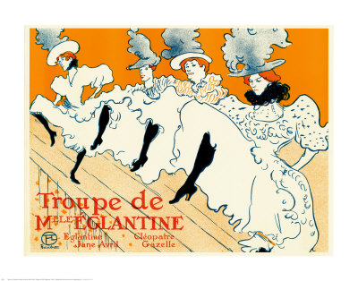
Carteles promocionales para el mundo nocturno de Paris

Slide 13
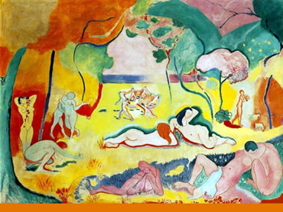
El fauvismo
Encabezados por Henri Matisse, y André Derain, el movimiento Les fauves -que literalmente significa 'las fieras‘- consolidó el camino hacia la abstracción que se inicio a fines del siglo XIX con la aparición de los artistas post-impresionistas.

Slide 14
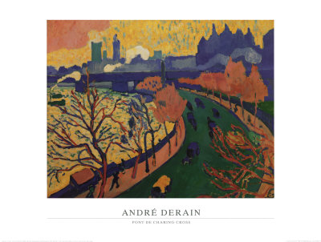
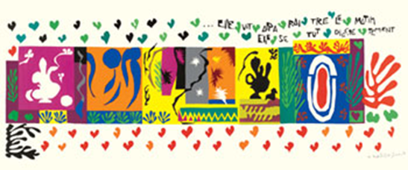
Pont De Charing Cross ,
Andre Derain
Mille et une Nuits ,
Henri Matisse

Slide 15
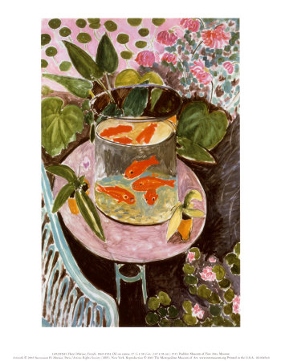
El fauvismo fue un movimiento pictórico basado en la exaltación del color puro.
Se desarrolló en París a comienzos del siglo XX y constituyó una de las primeras revoluciones del arte en dicho siglo.
Se caracterizó por la utilización del color con fines expresivos y en su aplicación sobre formas simplificadas, lo que se convertiría en un fin por derecho propio más que en un elemento puramente descriptivo.
Goldfish , Henri Matisse

Slide 16
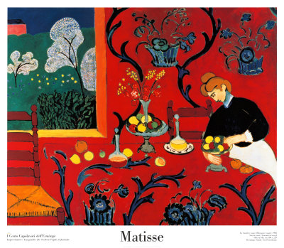
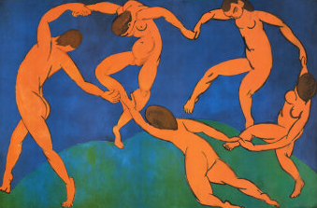
Dance ,
Henri Matisse
Red Bedroom ,
Henri Matisse

Slide 17
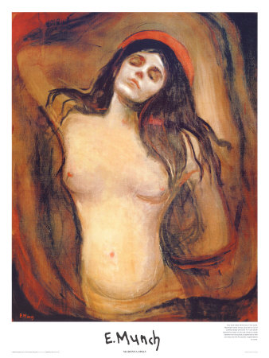
Expresionismo: distorsionar deliberadamente la realidad
El término expresionismo puede aplicarse a la pintura producida desde principio hasta mediados del siglo XX. No se trata del nombre de un grupo específico, sino de un término genérico aplicado a una serie de artistas.
El pintor expresionista, distorsiona deliberadamente la forma de los objetos que pinta a fin de resaltar la emoción que trata de expresar en su obra e intensifica el color para resaltar su efecto.

Slide 18
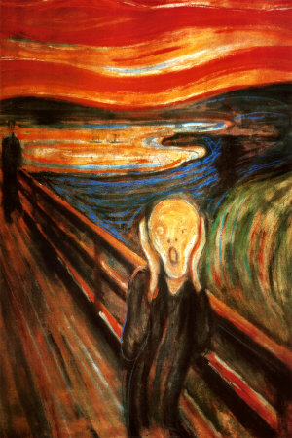
Edvard Munch (1863-1944)
«El sol se estaba poniendo, las nubes estaban teñidas de rojo sangre.
Oí un grito que atravesaba la naturaleza.»
E. Munch.
Edvard Munch es considerado el primer expresionista de la historia del arte.
De origen noruego tuvo, no obstante, una gran influencia del arte Alemán..

Slide 19
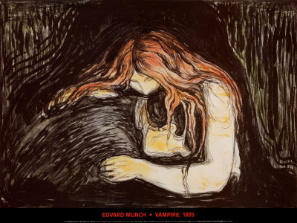
Muchos momentos de la pintura de Munch pueden interpretarse en clave de turbación psicológica.
En efecto, poco a poco, el artista fue sumergiéndose en una neurótica situación, de la cual da cuenta su producción.
Su difícil relación con el amor se revela en esta inquietante obra: 'El vampiro'.
Vampire , Edvard Munch

Slide 20
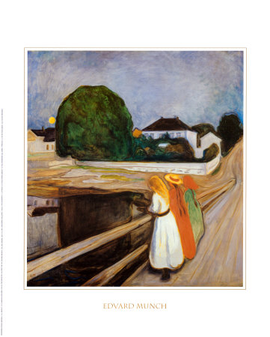
El expresionismo, que había surgido en centros culturales alemanes, fue convirtiéndose muy pronto en la expresión europea de un estado de angustia y frustración del hombre moderno.
Aproximadamente en 1905, Ernst Ludwig Krichner fundó el primer grupo expresionista, Die Brüke (el puente).
Las obras de este grupo fueron llamativamente originales y los contrastes resultaron más visibles que las semejanzas objetivas.
El grupo se disolvió al trasladarse a Berlín en 1911 y sus integrantes continuaron sus carreras en solitario.

Slide 21
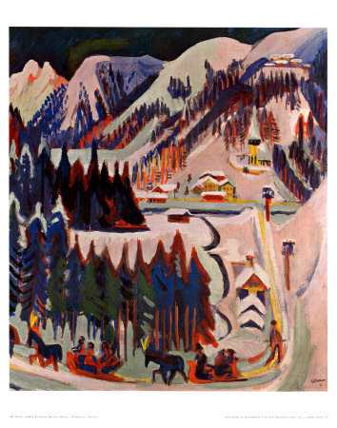
Sertig Valley de Ernst Ludwig Kirchner
Las características de este movimiento expresionista eran el fuerte componente gráfico, el uso de una línea angulosa y atormentada, con la que los motivos se deformaban hasta alcanzar efectos caricaturescos y el gusto a los colores duros, a los que se daba un significado emotivo: todos estos rasgos se hallaban relacionados con la pintura clásica alemana que se oponía al academicismo burgués.

Slide 22
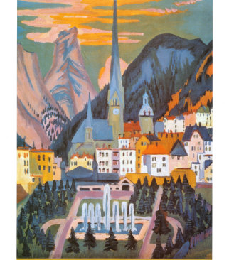
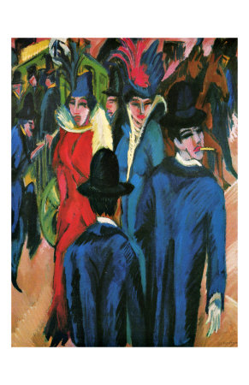

Slide 23
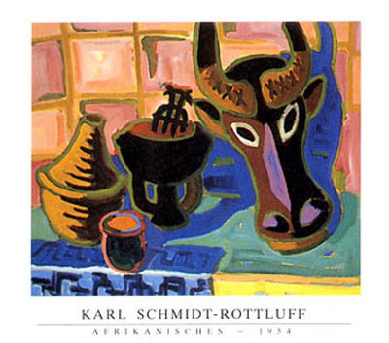

Slide 24
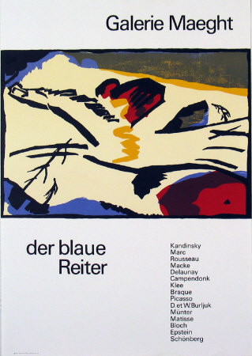
En 1911, la iniciativa se trasladó a otro grupo expresionista, esta vez, en Munich y tenía como búsqueda central, el tema del color.
Se dieron a conocer por el nombre de una pintura: 'El jinete azul‘, de uno de sus fundadores: Wassily Kandinsky,
Junto a Kandinsky, que ya se había iniciado en el camino de la abstracción, formaron parte del grupo Franz Marc, August Macke (ambos muertos en el frente francés durante la I guerra mundial) y Jawlensky, que se aproximó desde el exterior.
Los pintores del 'Jinete Azul', buscaban en sus temas una vía de escape de las angustias de la trinchera.

Slide 25
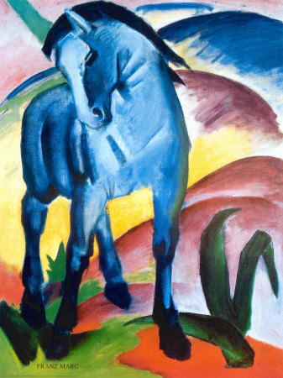
Franz Marc (1880-1916)
Franz Marc sentía gran aprecio por los animales y hubiera preferido que el nombre del movimiento refiriera solamente a los caballos, pero Kandinsky prefirió la palabra 'jinete'. Coincidieron sí, con el color puesto que el azul era el predilecto de ambos. Nace entonces «el jinete azul»

Slide 26
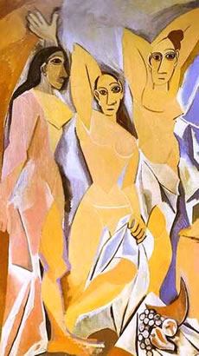
Cubismo: Pintura y escultura cubista
Los orígenes del Cubismo giran en torno a 1907, fecha en la que Picasso concluye «Las Señoritas de Avignon», que será el punto de partida.
George Braque junto con Picasso son los inspiradores del movimiento.
Algunos de los principales maestros del cubismo son Juan Gris, Fernand Leger, Jean Metzinger y Albert Gleizes, pero con anterioridad, Cézanne ya habría marcado el camino.

Slide 27
Etapas del cubismo
Se distinguen diversas fases en el desarrollo del Cubismo, sin embargo, son las siguientes las mas prominentes.
Cubismo Analítico
Caracterizado por la descomposición de la forma y de las figuras en múltiples partes, todas ellas geométricas. El objetivo es examinarlas y ordenarlas por separado. Es el cubismo más puro y el de más difícil comprensión.
Cubismo Sintético
Es la libre reconstitución de la imagen del objeto disuelto.
El objeto ya no es analizado y desmembrado en todas sus partes, sino que se resume su fisonomía esencial. La síntesis se realiza resaltando en el lienzo las partes más significativas de la figura que serán vistas por todos sus lados.
Algo fundamental en esta etapa es la técnica del collage, la inserción en el cuadro de elementos de la vida cotidiana como papeles, telas y objetos diversos. El primero en practicarlo fue Braque. El collage nos ayuda a recuperar el referente concreto, a partir de aquí ya no interesa el análisis minucioso, sino la imagen global.

Slide 28
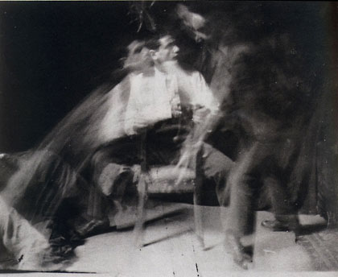
Futurismo
El futurismo como movimiento artístico nació en Italia, entre las dos guerras mundiales. El ideal de belleza futurista se basaba en la idea de velocidad.
El poeta Filippo Tommaso Marinetti fue quien hizo la apología de su estética y se encargó de redactar su manifiesto. El poeta afirmaba que era necesario prenderle fuego a todos los museos de bellas artes.
La idea máxima de belleza futurista él la encontraba en la rueda de un automóvil, no solo porque era bella, sino porque también era útil.

Slide 29
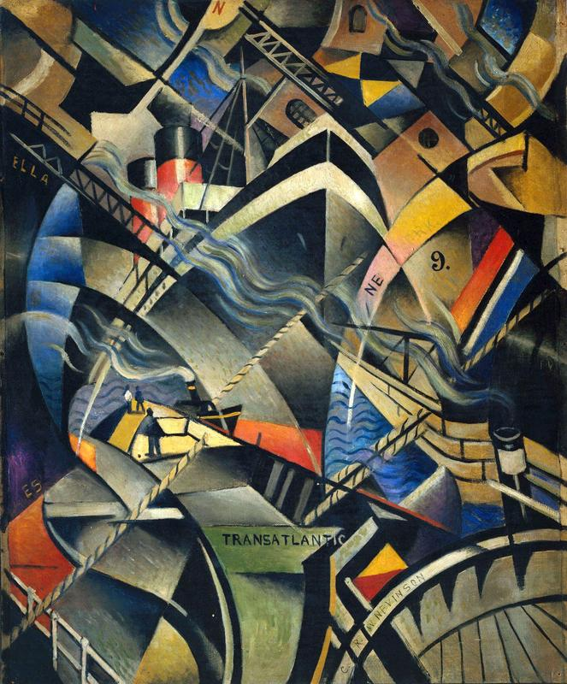
Los escultores del futurismo
En las esculturas futuristas también se intentará representar el movimiento.
Para ello los planos se desarrollan en el espacio. Los pintores futuristas son, generalmente, también escultores. Destacan Umberto Boccioni, quien más cultivó la escultura.

Slide 30
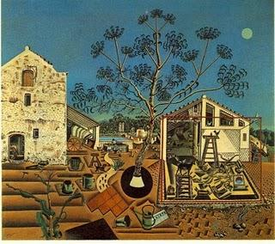
Surrealismo
El líder del surrealismo fue André Breton (1896-1966) el cual se inspiró en las teorías de Sigmund Freud y Alfred Jarry del inconsciente.
Joan Miró y Salvador Dalí fueron los representantes más destacados del surrealismo, junto a otros de importancia capital como Max Ernst, René Magritte, André Masson, Óscar Domínguez, Ives Tanguy o Vladimir Kush.
La Masía, (Joan Miró, 1921).

Slide 31
a continuación, algunos de los trabajos fundamentales del surrealismo como corriente artística.

Slide 32
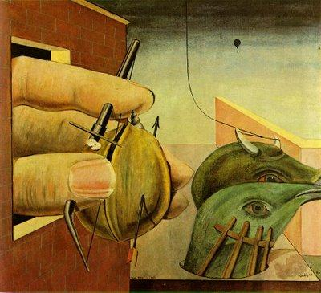
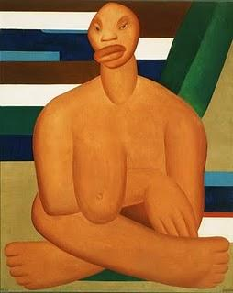
Edipo Rey, (Max Ernst, 1922).
La Negra, (Tarsila do Amaral, 1923).

Slide 33
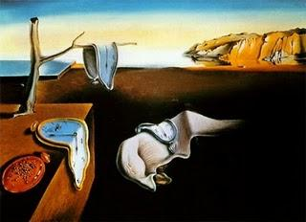
La persistencia de la memoria,
(Salvador Dalí, 1931).

Slide 34
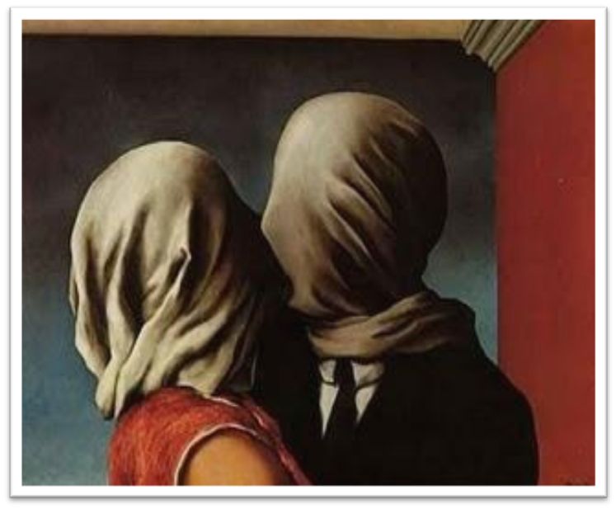

Slide 35
¡¡Hasta pronto!!

